Slide 1
Challenge 2023 FIAP Salesforce
Sprint 3 – Software Design and Total Experience
Equipe
Larissa Araujo Gama Alvarenga - RM96496
Larissa Lopes Oliveira - RM552628
Luna Faustino Lima - RM552473
Notes:
Introduce all the leaders

Slide 2
Sumário
Objetivos do projeto
Status do projeto
Planejamento de entregas
Business Model Canva (BMC)
Diagramas de Caso de Uso e Atividades
Precificação da solução
Pesquisas e resultados
Pitch

Slide 3

Objetivos do projeto

Slide 4
Objetivos do projeto
Objetivo Principal
O projeto tem como objetivo principal a criação de um site de marketing da Salesforce, com foco em acessibilidade. O site informa sobre a empresa e seus produtos e gera captura de leads.
Motivação
Vivemos em um mundo cada vez mais conectado, onde limitações físicas e intelectuais não devem ser mais uma barreira ao acesso das pessoas a oportunidades e ferramentas com o poder de beneficia-las. Ao mesmo tempo, ao agregar acessibilidade e atingir esse público, a Salesforce se expõe a um mercado maior, o que gera novas oportunidades de negócio e aprendizado.
Foco da acessibilidade
O projeto é focado na melhoria de acessibilidade intelectual. Estamos comprometidos em facilitar a navegação para aqueles que enfrentam desafios adicionais, como déficit de atenção (por exemplo, pessoas com TDAH). Isso significa criar um ambiente digital que seja capaz de direcionar a atenção de forma eficaz, simplificando a experiência do usuário e tornando o conteúdo mais facilmente digerível. Também estamos focados em ajudar pessoas menos experientes no assunto a navegar e compreender o portal

Slide 5
Objetivos do projeto
Outros pontos de acessibilidade
Embora a acessibilidade intelectual seja a prioridade do projeto, também pretendemos abranger soluções que contemplem outros tipos de necessidades, em especial a implementação de ferramentas para acessibilidade visual e auditiva.
Demais melhorias
Além da melhoria na acessibilidade do site, o projeto também almeja melhorar os índices de SEO da página, pois, ao tornar o site claro, objetivo, e responsivo, a classificação de SEO também é aumentada, tornando o site mais visível ao público em geral.
Por fim, a implementação de um site responsivo, que funcione bem em diferentes tipos de dispositivos, também contribui para maior inclusão e diversidade entre os usuários do mesmo.

Slide 6

Status do Projeto

Slide 7
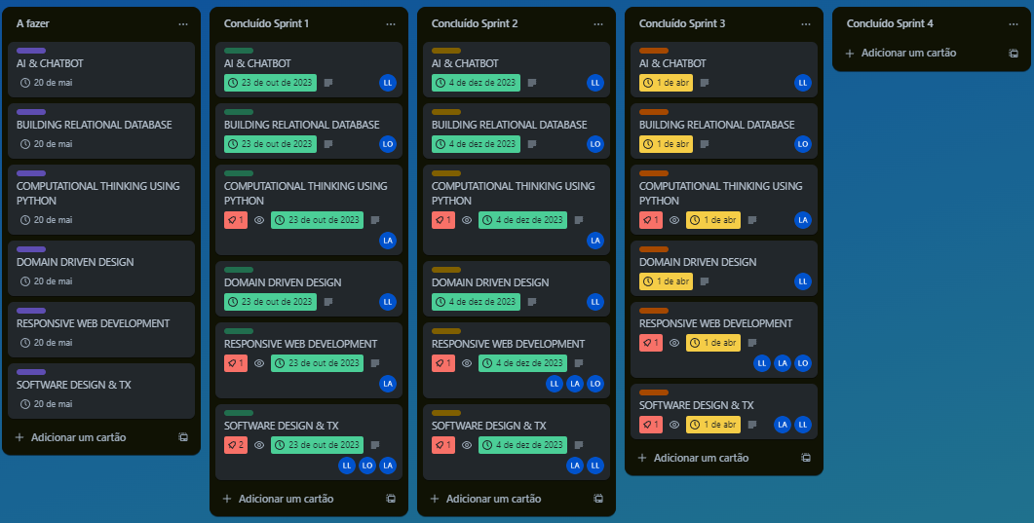
Status do Projeto
Gestão do projeto
A execução do projeto foi dividida em 4 Sprints. Cada Sprint conta com uma entrega distinta e que se incrementa à entrega anterior, culminando na implementação da solução durante a Sprint 4. A seguir detalharemos as entregas já feitas e previstas para cada uma.
Para a gestão das Sprints, foi utilizada a ferramenta Trello, que pode ser acessada através deste link: https://trello.com/b/55GJMaaT/product-backlog

Slide 8

Planejamento de entregas

Slide 9
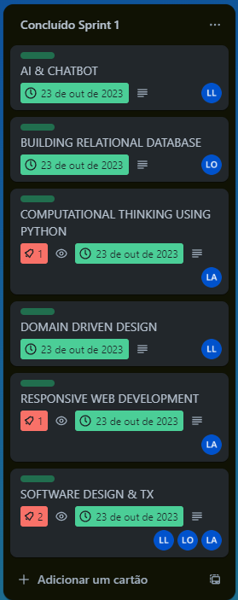
Planejamento de entregas
Definições das Sprints
Sprint 1
Em nossa primeira sprint focamos na idealização e planejamento de nosso projeto. Onde as principais implementações foram iniciadas, em conjunto com o início da criação dos requisitos funcionais e regras de negócio.

Slide 10
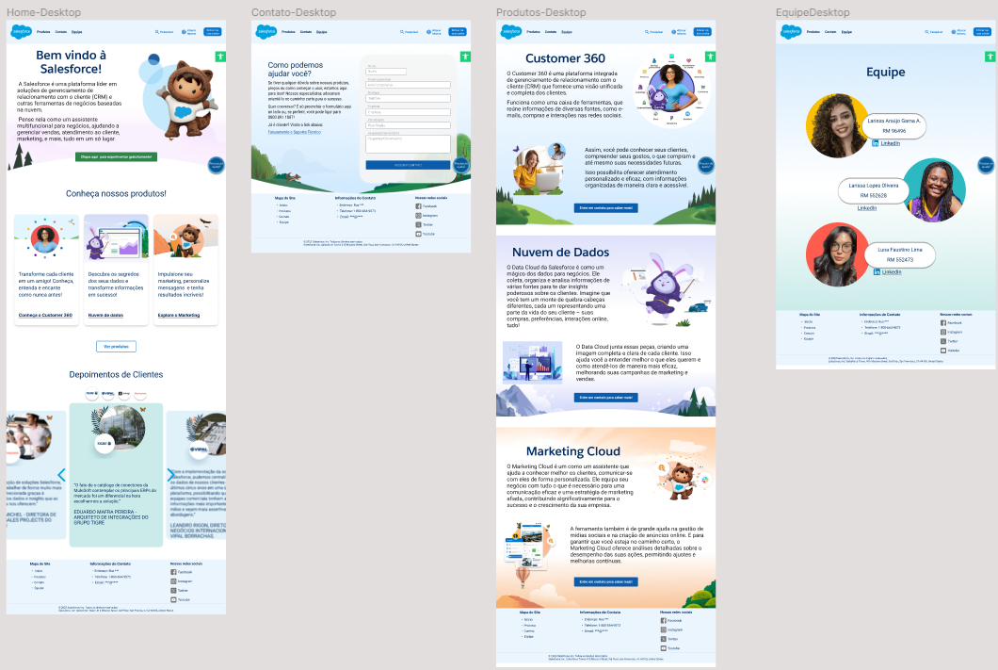
Planejamento de entregas
Definições das Sprints
Sprint 2
Durante nossa segunda Sprint , prototipamos nosso projeto para validação e implementação, enquanto revisávamos e consolidávamos os conceitos essenciais para o aprimoramento do MVP.
O protótipo pode ser acessado neste link:
https://www.figma.com/proto/98lpaCCNGhS7V9MNFEZVOV/Salesforce?type=design&node-id=76-7287&t=F2WRK2MiFOpWaL2W-1&scaling=scale-down&page-id=76%3A7286&mode=design

Slide 11
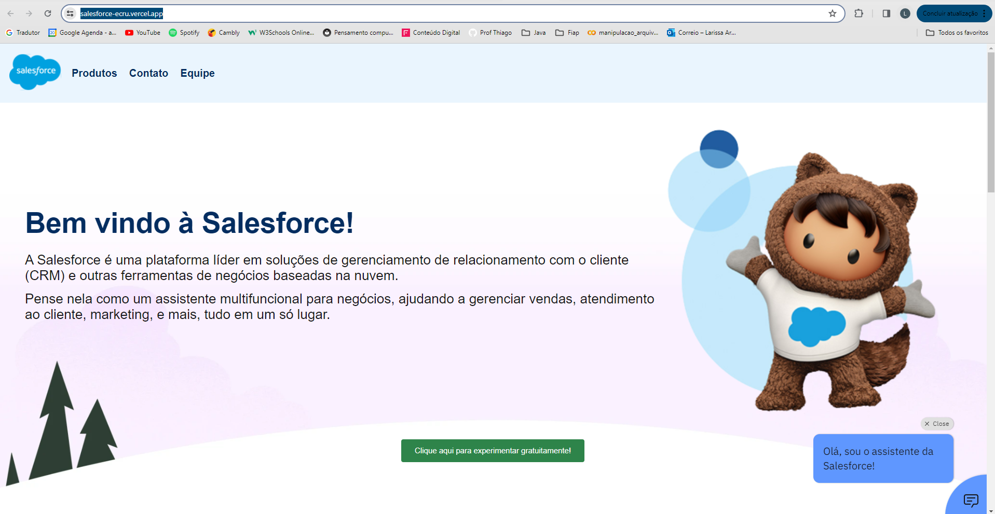
Planejamento de entregas
Definições das Sprints
Sprint 3
Na Sprint 3, foram implementadas as primeiras versões das aplicações, com testes iniciais, coleta de dados e análise. Como exemplo, é possível acessar a primeira versão do website responsivo neste link:
https://salesforce-ecru.vercel.app/
Nesta versão é possível utilizar o website, que conta com a primeira versão do chatbot que facilita a interação do usuário com a aplicação.

Slide 12
Planejamento de entregas
Definições das Sprints
Sprint 4
Na Sprint 4, a atual sprint, foram realizadas as entregas e testes parciais:
Integração entre backend, frontend e banco de dados
Testes e ajustes das versões integradas do site responsivo
Implementação dos plugins de acessibilidade extras, para deficiência auditiva e visual
Testes qualitativos focando a acessibilidade da ferramenta
Análise dos dados coletados
É possível a última versão do website responsivo neste link:
https://salesforce-ecru.vercel.app/

Slide 13
Planejamento de entregas
Definições das Sprints
Sprint 4
Para concluir com sucesso as etapas descritas na página anterior, a equipe entregou diversas partes do projeto:
Entrega de um banco de dados populado para validação de aderência e integridade dos dados (disciplina de BRD), gerando confiança nos dados que serão utilizados.
Entrega de uma ferramenta para CRUD dos dados contidos no banco, desenvolvida em Python (disciplina de CTUP). Esta ferramenta permite ao cliente manipular os dados da aplicação e construir a base de informações necessárias.
Entrega de ferramenta de integração backend em Java, com APIs sendo utilizadas pelo frontend do website responsivo. O valor dessa entrega está atrelado à integração com o backend. Esta aplicação também funciona como um CRUD para controle dos dados.
Entrega do website responsivo, integrado ao backend, para utilização e testes por parte do usuário. Neste ponto, é possível verificar todos os benefícios da acessibilidade trazida pelas ferramentas implementadas.
Criação de um modelo de aprendizado de máquina aderente ao projeto.

Slide 14
Business Model Canvas
(BMC)

Slide 15
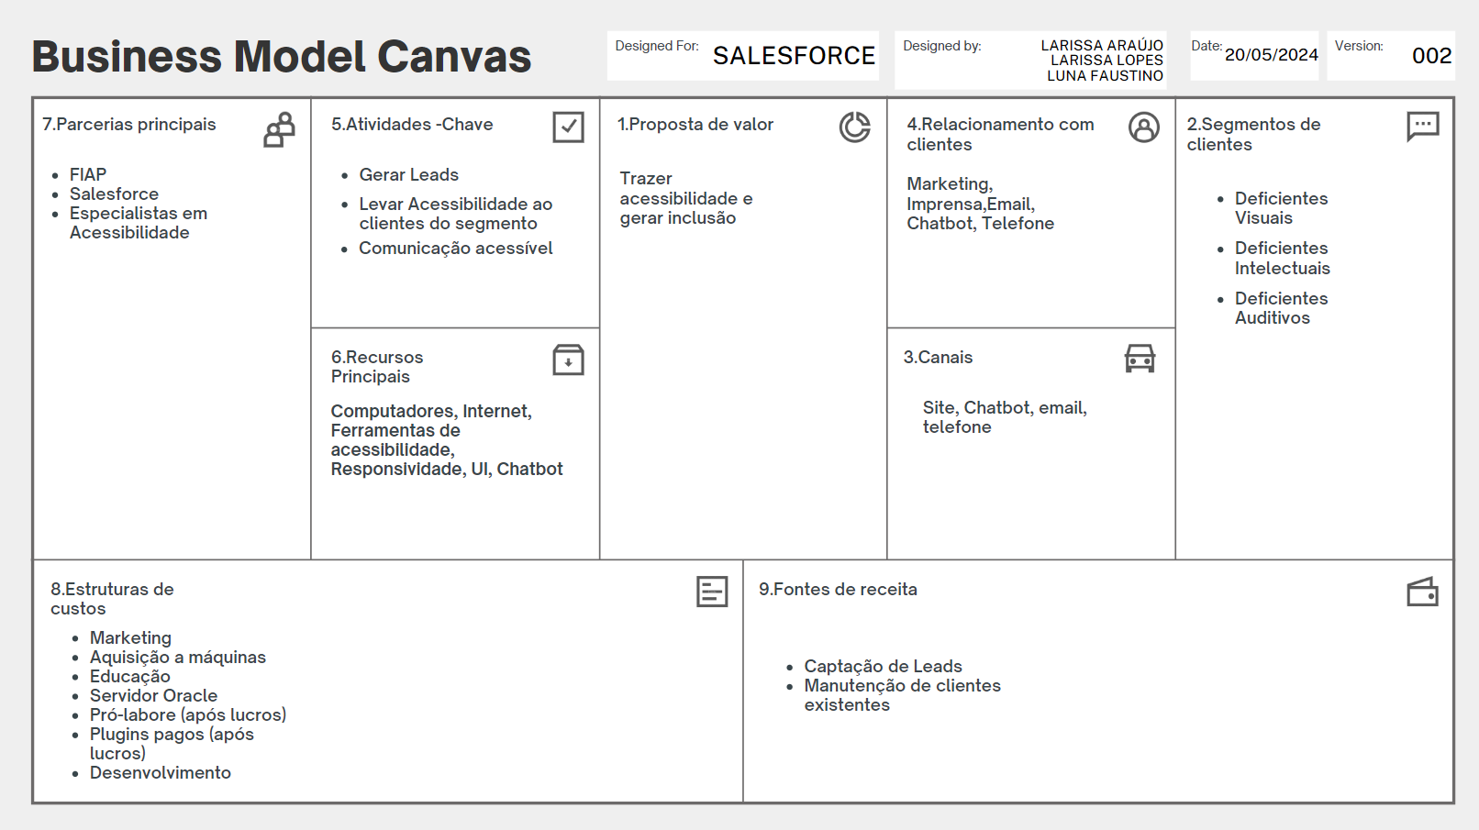
Business Model Canvas
BMC
Durante a Sprint 3, foi desenhado um Business Model Canvas (BMC), para mapear a solução proposta e assegurar que a equipe trabalhe no melhor modelo de negócios possível.
O BMC criado pode ser acessado no link a seguir: https://www.canva.com/design/DAGFnLu9OoQ/-0DJLK_y0wlVjHSgz_ATJA/view?utm_content=DAGFnLu9OoQ&utm_campaign=designshare&utm_medium=link&utm_source=editor

Slide 16

Diagramas

Slide 17
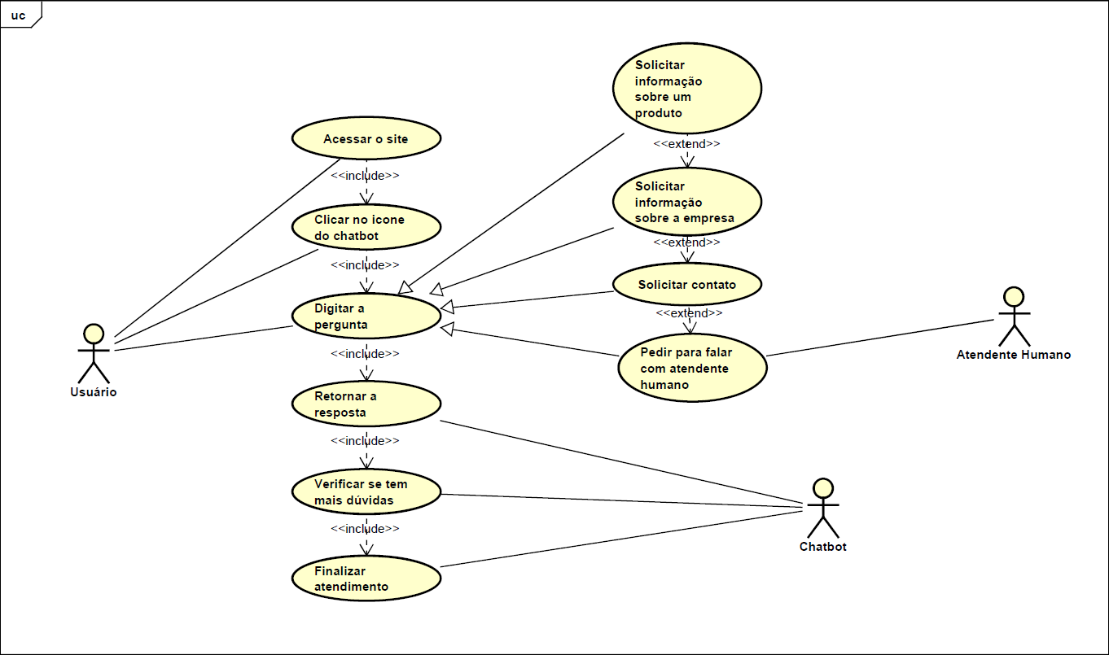
Diagramas
Diagrama de caso de uso
Casos de uso do sistema:

Slide 18
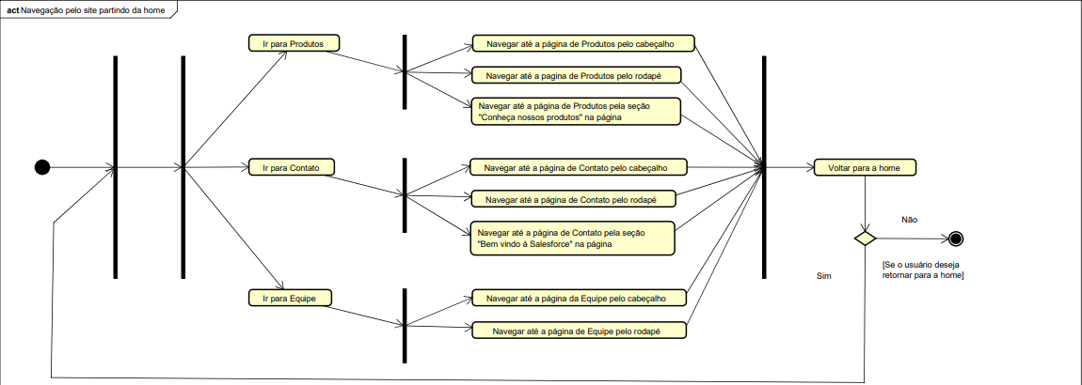
Diagramas
Diagrama de atividades
Diagramas de atividade 1 de 3: Navegação a partir da página inicial

Slide 19
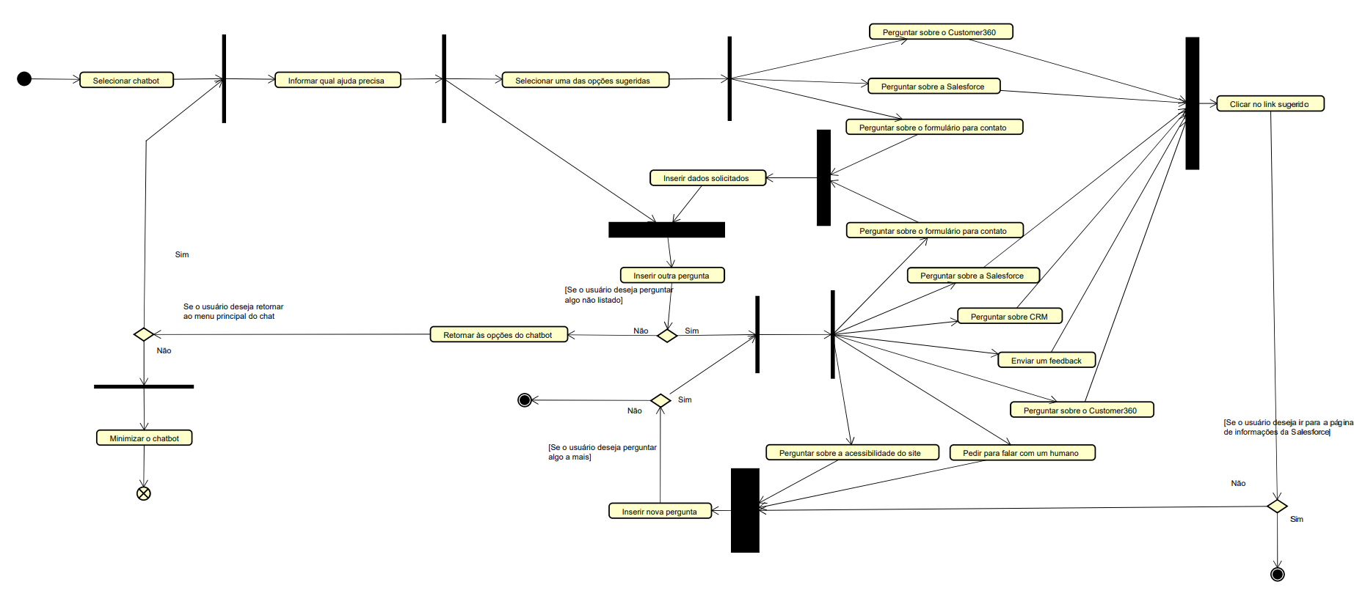
Diagramas
Diagrama de atividades
Diagramas de atividade 2 de 3: Uso do chatbot

Slide 20
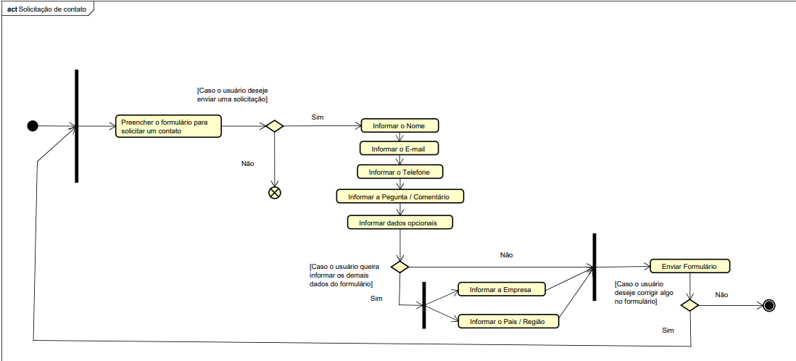
Diagramas
Diagrama de atividades
Diagramas de atividade 3 de 3: Solicitação de contato

Slide 21
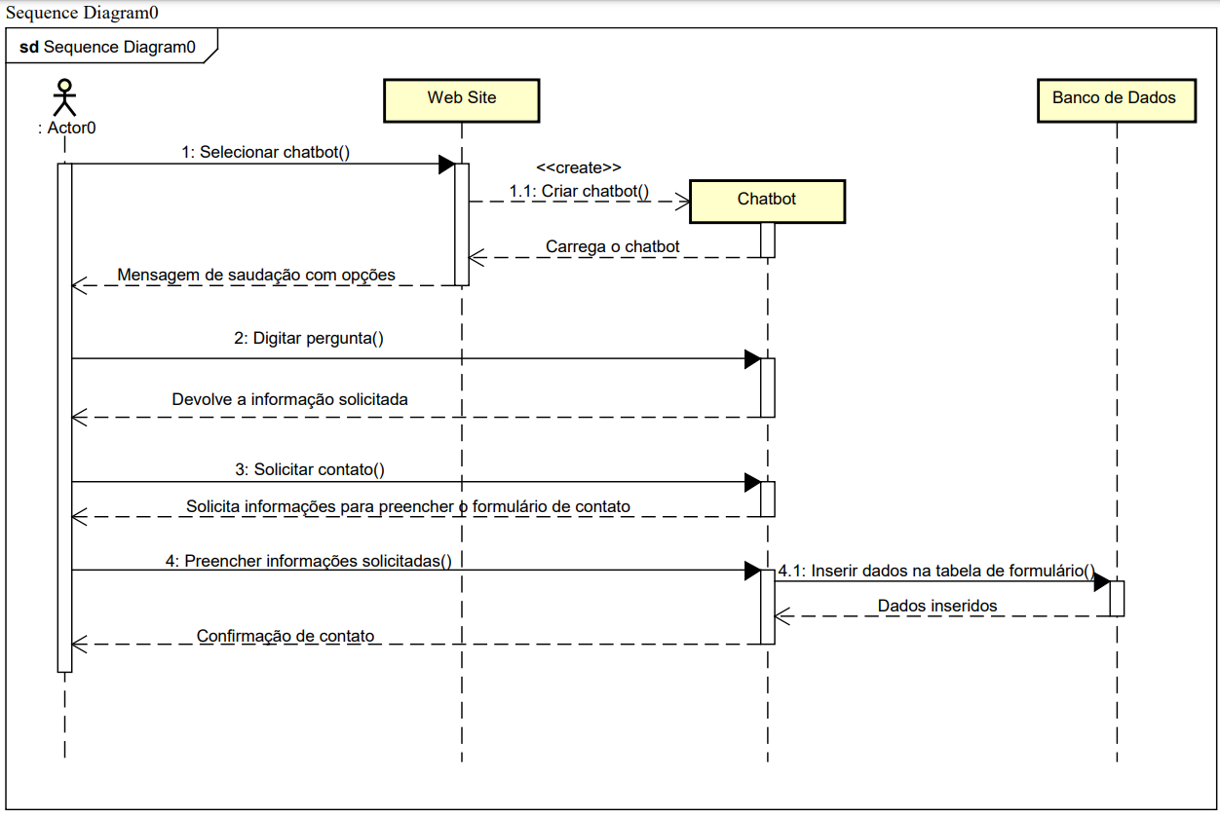
Diagramas
Diagrama de Sequência
Diagramas de Sequência 1 de 2: Interação com o chatbot.

Slide 22
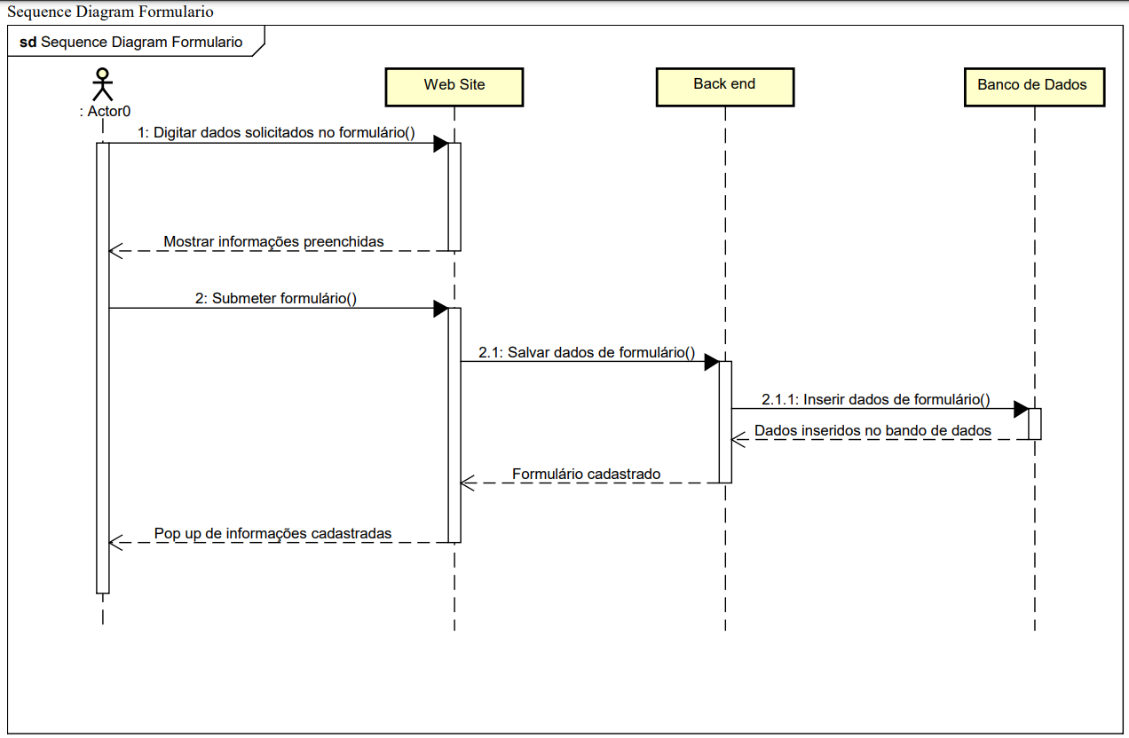
Diagramas
Diagrama de Sequência
Diagramas de Sequência 2 de 2: Solicitação de contato através de formulário.

Slide 23

Precificação da solução

Slide 24
Precificação da solução
Dados gerais | Valor | Unidade | Nota
Número de Sprints | 4 | Sprints
Tempo total da sprint | 2 | meses
Dias úteis do projeto | 42 | dias | 21 dias uteis por mês, em média
Semanas úteis do projeto | 8 | semanas
Dias úteis com deslocamento por semana | 3 | dias
Dias úteis com deslocamento Total | 24 | dias
Cálculo de custos do projeto
O cálculo de custo do projeto foi feito com base nos custos que o grupo teve para se dedicar, estudar, e implementar o projeto.
Desta forma, o custo total do projeto ficou em R$69.065,00
Detalhamento dos custos de desenvolvimento | Larissa Araujo | Larissa Lopes | Luna Faustino | TOTAL SPRINT | TOTAL PROJETO | Unidade | Nota
Mensalidade da Faculdade | R$ 1.795,00 | R$ 1.200,00 | R$ 1.920,00 | R$ 4.915,00 | R$ 19.660,00 | R$
Custo total com mensalidade | R$ 3.590,00 | R$ 2.400,00 | R$ 3.840,00 | R$ 9.830,00 | R$ 39.320,00 | R$ | Mensalidade x tempo total do projeto
Transporte Diário | R$ 36,00 | R$ 3,50 | R$ 21,35 | R$ 60,85 | R$ 243,40 | R$
Transporte Total | R$ 864,00 | R$ 84,00 | R$ 512,40 | R$ 1.460,40 | R$ 5.841,60 | R$ | Valor diário x Dias úteis com deslocamento Total
Alimentação diária (quando há deslocamento) | R$ 15,00 | R$ 10,00 | R$ 15,00 | R$ 40,00 | R$ 160,00 | R$
Alimentação Total | R$ 360,00 | R$ 240,00 | R$ 360,00 | R$ 960,00 | R$ 3.840,00 | R$ | Valor diário x Dias úteis com deslocamento Total
CUSTO TOTAL | R$ 6.660,00 | R$ 3.937,50 | R$ 6.668,75 | R$ 17.266,25 | R$ 69.065,00 | R$

Slide 25
Precificação da solução
Cálculo de preço do projeto
Após o cálculo do custo total do projeto, foi calculado o tempo gasto no desenvolvimento e o custo médio das horas investidas, chegando a um valor de R$16.20/hora
Detalhamento de Horas | Larissa Araujo | Larissa Lopes | Luna Faustino | TOTAL SPRINT | TOTAL PROJETO | Unidade | Nota
Horas trabalhadas por dia (em aula) | 4 | 4 | 4 | 12 | 48 | horas
Horas de deslocamento | 3 | 4 | 3,5 | 10,5 | 42 | horas
Horas trabalhadas fora de aula | 100 | 110 | 100 | 310 | 1240 | horas
Total de Horas | 340 | 374 | 352 | 1066 | 4264 | horas | Horas em aula x Total de dias úteis + Horas de deslocamento x Dias com deslocamento + Horas fora de aula x Semanas totais
Custo por hora | R$ 19,59 | R$ 10,53 | R$ 18,95 | R$ 16,20 | R$ 16,20 | R$/hora
Por fim, foi aplicada uma margem de lucro de 30% sobre o custo total, e o preço do projeto ficou em R$ 89.784,50
Precificação do Projeto | Valor | Unidade
Total de horas | 4264 | horas
Média de custo hora | R$ 16,20
Percentual de lucro | 30%
Preço da hora | R$ 21,06
PREÇO TOTAL DO PROJETO | R$ 89.784,50

Slide 26
Precificação da solução
Cálculo de custo para Manutenção
O cálculo de custo de manutenção do projeto foi dividido em 2: Pessoal e Recursos.
Na parte de Pessoal foi considerado um time composto de 3 desenvolvedores, sendo 1 Junior, 1 Pleno e 1 Senior. Também foi estimado o valor hora e tempo despendido em manutenções por mês. O custo mensal com pessoal foi estimado em R$1392,00
Manutenção do sistema - Pessoal | Junior | Pleno | Senior | TOTAL MENSAL | TOTAL ANUAL | Unidade
Quantitade de pessoas necessárias | 1 | 1 | 1 | 3 |  | pessoas
Custo da hora | 18 | 35 | 50 |  |  | R$/hora
Tempo estimado de manutenção por mês | 24 | 16 | 8 | 48 | 576 | horas
TOTAL | R$ 432,00 | R$ 560,00 | R$ 400,00 | R$ 1.392,00 | R$ 16.704,00
Já para o cálculo dos recursos, foi estimado um custo mensal com serviços de nuvem (AWS) e apoio ao desenvolvedor (Github Copilot). O custo mensal estimado foi de R$650,00
Manutenção do sistema - Recursos | Mensal | Anual | Nota
Custo com nuvem (estimado) | R$ 500,00 | R$ 6.000,00
Github Copilot por usuário | R$ 50,00 | R$ 600,00
Github Copilot para o time | R$ 150,00 | R$ 1.800,00 | Total por usuário x Número de pessoas no time
TOTAL | R$ 650,00 | R$ 7.800,00
Desta forma, o custo mensal estimado para manutenção do sistema é de R$2042,00

Slide 27
Precificação da solução
Cálculo de preço para Manutenção
Com o custo mensal em mãos, calculou-se o preço, do ponto de vista de uma empresa de consultoria prestando o serviço de manutenção, para a sustentação do sistema, com uma margem de lucro de 30%. O preço final foram R$ 2.654,6/mês
Precificação | Mensal | Anual | Nota
Custos Totais (Pessoal + Recursos) | R$ 2.042,00 | R$ 24.504,00 | Custo de pessoas + Recursos
Percentual de margem | 30% | 30%
Lucro | R$ 612,60 | R$ 7.351,20
PREÇO TOTAL | R$ 2.654,60 | R$ 31.855,20

Slide 28

Pesquisas e resultados SLA’s

Slide 29
Pesquisas e resultados – SLA’s
Pesquisa de satisfação
Avaliação
Para avaliar a qualidade da primeira versão do site responsivo, foi enviado o link de acesso ao site para diversas pessoas e solicitado que navegassem pelo site e respondessem a um questionário. Houveram 11 respostas ao questionário.
A seguir, iremos avaliar cada ponto da pesquisa e, ao final, concluir com base no resultado geral

Slide 30
Pesquisas e resultados – SLA’s
Pesquisa de satisfação
Avaliação
Para avaliar a qualidade da primeira versão do site responsivo, foi enviado o link de acesso ao site para diversas pessoas e solicitado que navegassem pelo site e respondessem a um questionário. Houveram 11 respostas ao questionário.
A seguir, iremos avaliar cada ponto da pesquisa e, ao final, concluir com base no resultado geral

Slide 31
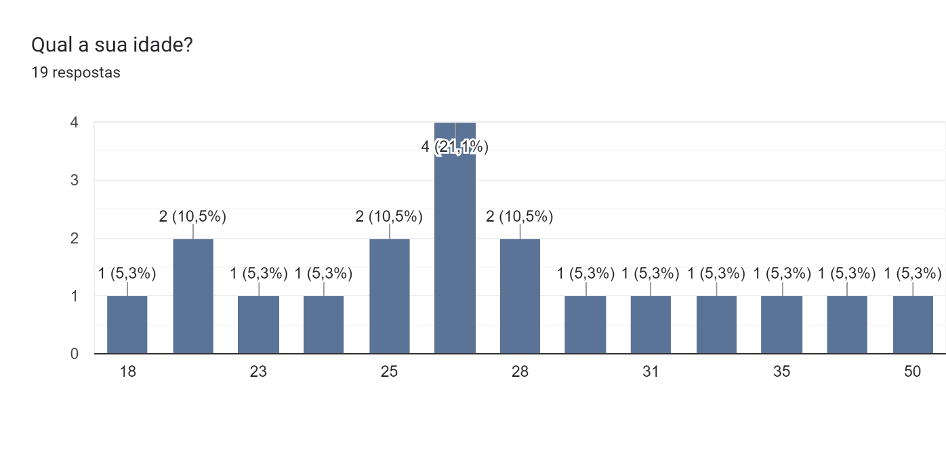
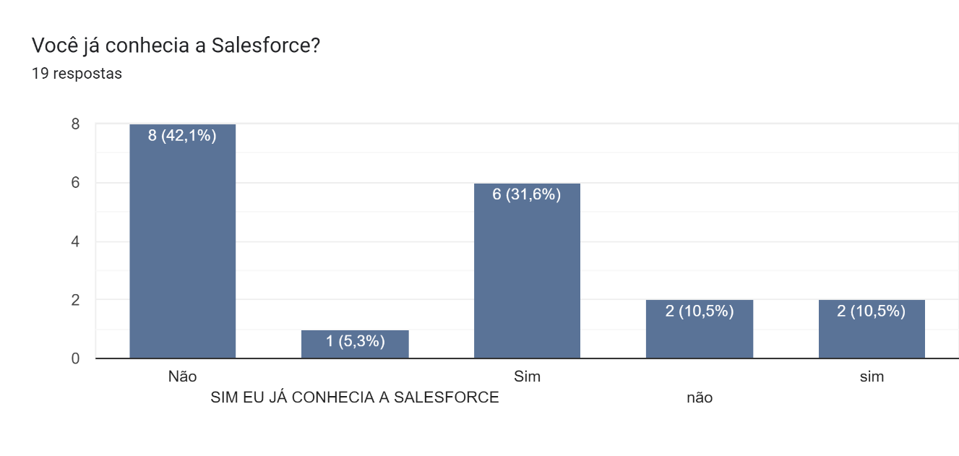
Pesquisas e resultados – SLA’s
Pesquisa de satisfação
Perfil dos usuários
Os usuários que responderam à pesquisa tem entre 18 e 50 anos, o que indica que a maioria deles está acostumada a utilizar tecnologia e navegar em websites.
Além disso, 9 dos 19 respondentes não conheciam a Salesforce. É um ponto interessante para avaliar se eles entenderam o que é a empresa, pois indicaria que as informações do site estão claras.

Slide 32
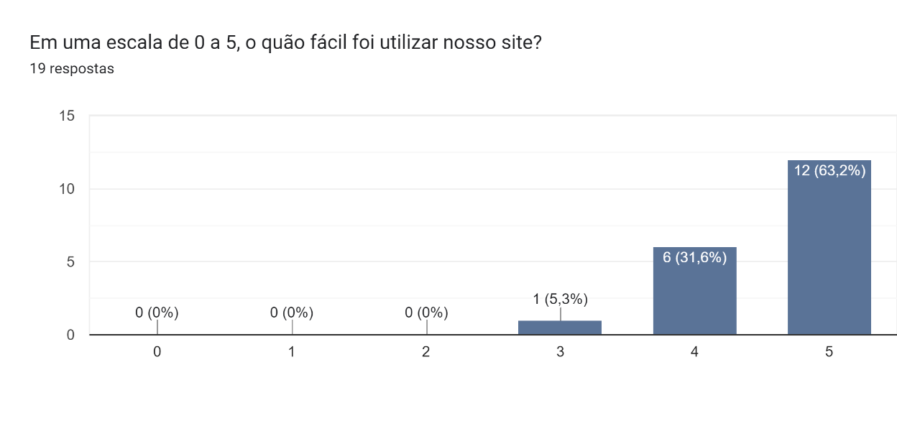
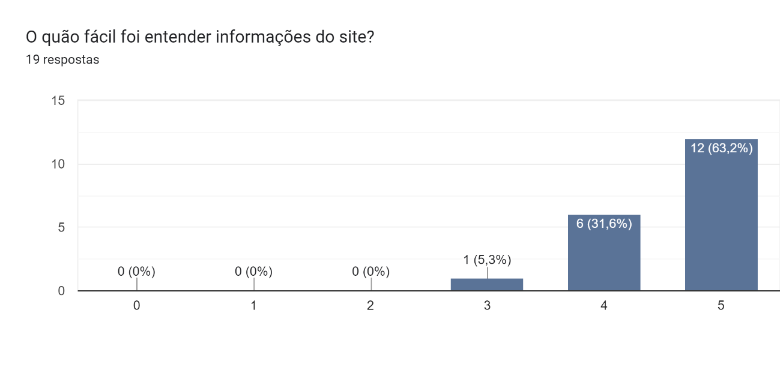
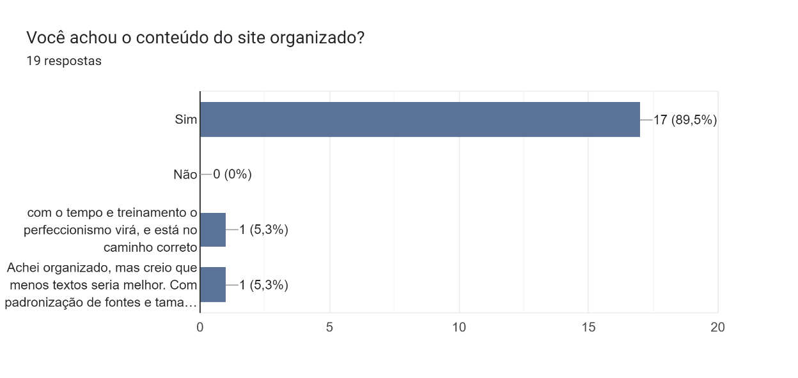
Pesquisas e resultados – SLA’s
Pesquisa de satisfação
Organização e clareza do site
De forma geral, o feedback sobre a clareza e organização do site foi bastante positivo, com muitas notas altas indicando facilidade de uso e clareza de informações, poucas notas médias, e nenhuma nota baixa ou zerada.
Isso indica que atingimos o nosso objetivo de deixar as informações intuitivas e facilitar a jornada de um usuário leigo, principalmente ao considerar que metade destes usuários não sabia o que é a Salesforce.

Slide 33
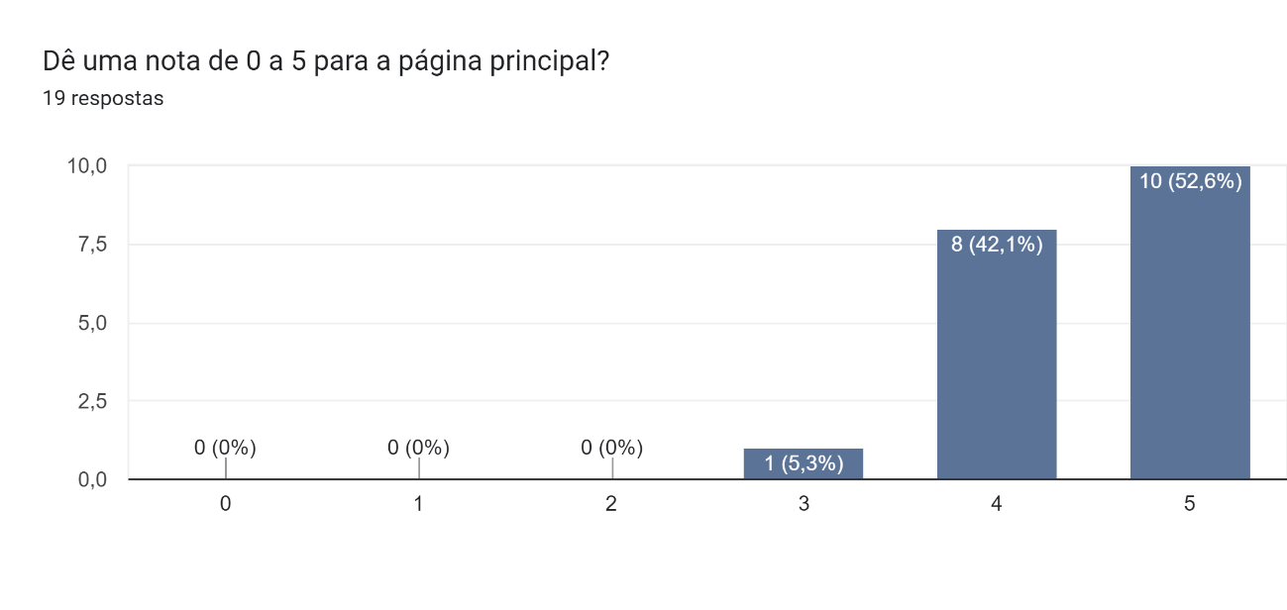
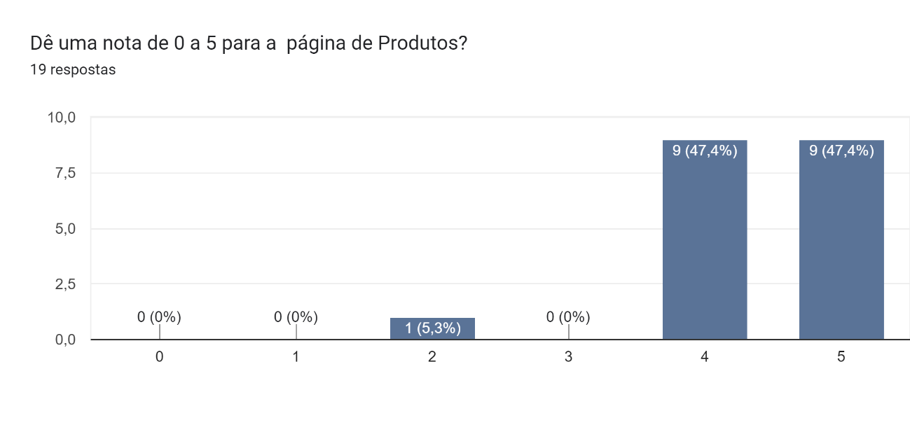
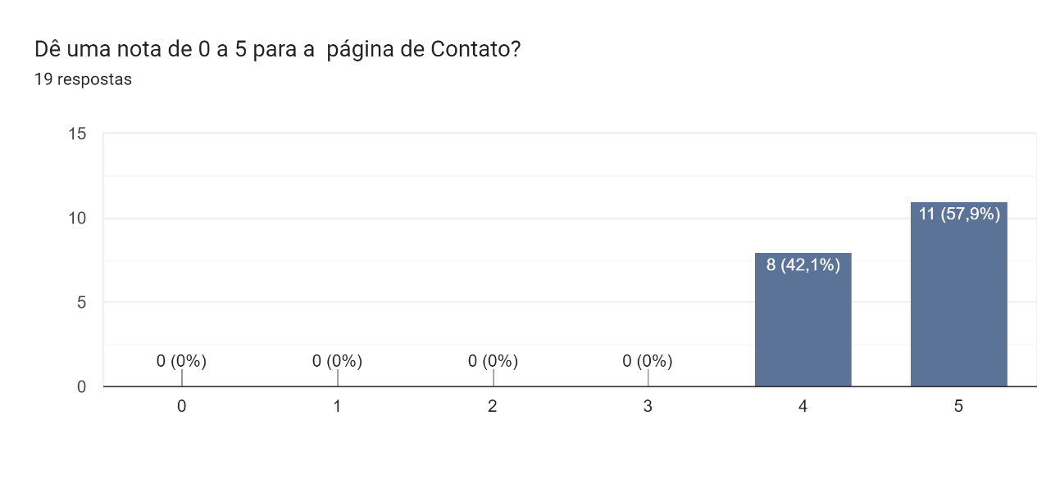
Pesquisas e resultados – SLA’s
Pesquisa de satisfação
Componentes específicos
Ao avaliar individualmente as 3 páginas principais do site, as notas continuam com uma média alta, indicando que o site está bem construído.
Há uma nota mais baixa para a página principal, devido a um bug que já foi corrigido, e uma nota baixa para a página de Produtos, pois a fonte nela está diferente das demais.
Também será corrigido.

Slide 34
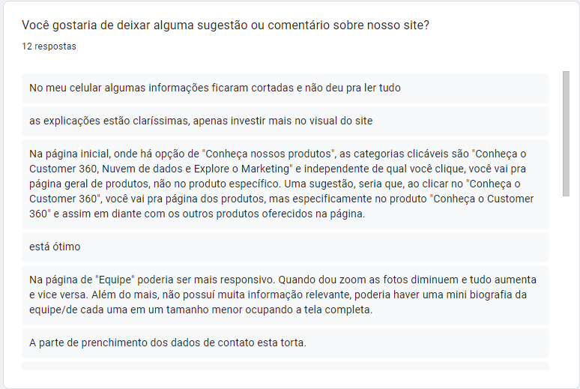
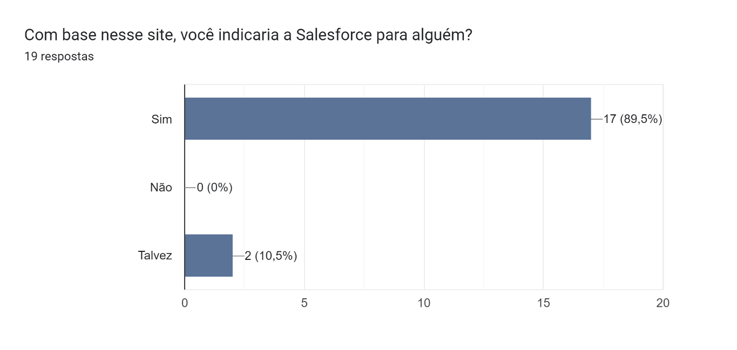
Pesquisas e resultados – SLA’s
Pesquisa de satisfação
Outras informações
Além das perguntas sobre clareza e funcionamento do site, perguntamos se as pessoas indicariam a Salesforce, o que apontaria que as pessoas entenderam o que a empresa faz. 17 das 19 pessoas disseram que sim, o que nos indica que as informações estão claras no site, considerando que ao menos 7 delas não conheciam a empresa.
Também deixamos uma caixa aberta de sugestões para os usuários e recebemos vários feedbacks valiosos.
Após receber o resultado, atuamos em cima dos feedbacks dos usuários, corrigindo e melhorando o site.

Slide 35
Pesquisas e resultados – SLA’s
Definição de SLAs
Definição de SLAs
Com base nas entrevistas que fizemos, e pesquisas de mercado, definimos os seguintes SLAs para o produto:
Nível de disponibilidade: 99% para site e chatbot. Corresponde a uma soma total de menos de 4 dias por ano de indisponibilidade, o que é excelente considerando que o site será usado primariamente para informação e captação de leads;
Tempo de retorno de um lead: 24 horas. Considerando que a aplicação da Salesforce é uma plataforma com tempo razoável de implantação e contratação, um dia de espera em um retorno dificilmente levará à perda de um lead.

Slide 36

Pitch

Slide 37
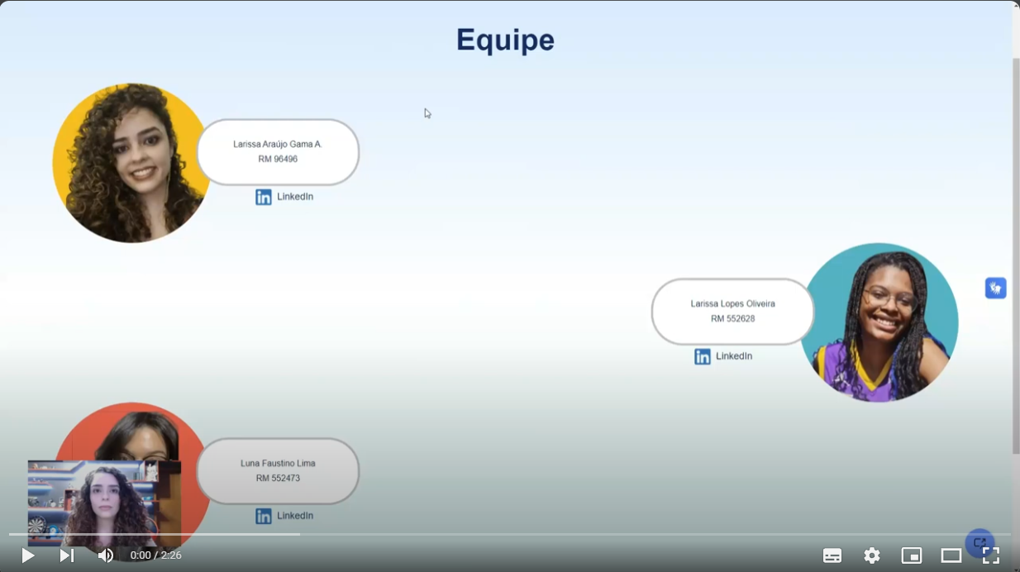
Pitch
Apresentação da solução
Link
https://www.youtube.com/watch?v=XmoMgFCIjec

Slide 38
Muito Obrigado!

